Slide 1





TaskMaster
Réaliser par:
BAZZAUI Younes
ECHAIB Ayoub
TOUZANI Youssef
encadrer par:
M.GUERMAH Hatim

Slide 2
Plan de Présentation
Introduction
Analyse et Conception
Resultats
Conclusion

Slide 3

Introduction
Context

Slide 4
Introduction
Problematique

Slide 5
Introduction
Solution

Slide 6

Analyse et Conception

Slide 7



Analyse et Conception
Besoin Fonctionelle
Besoin non-Fonctionelle
Performance
Sécurité
Fiabilité
Maintenabilité
Compatibilité
Disponibilité
Expérience Utilisateur
Gestion des Utilisateurs
Gestion des Tâches
Fonctionnalités d'IA
Statistiques et Rapports
Interface Utilisateur

Slide 8
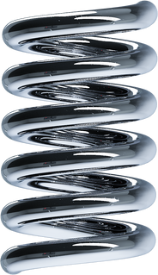
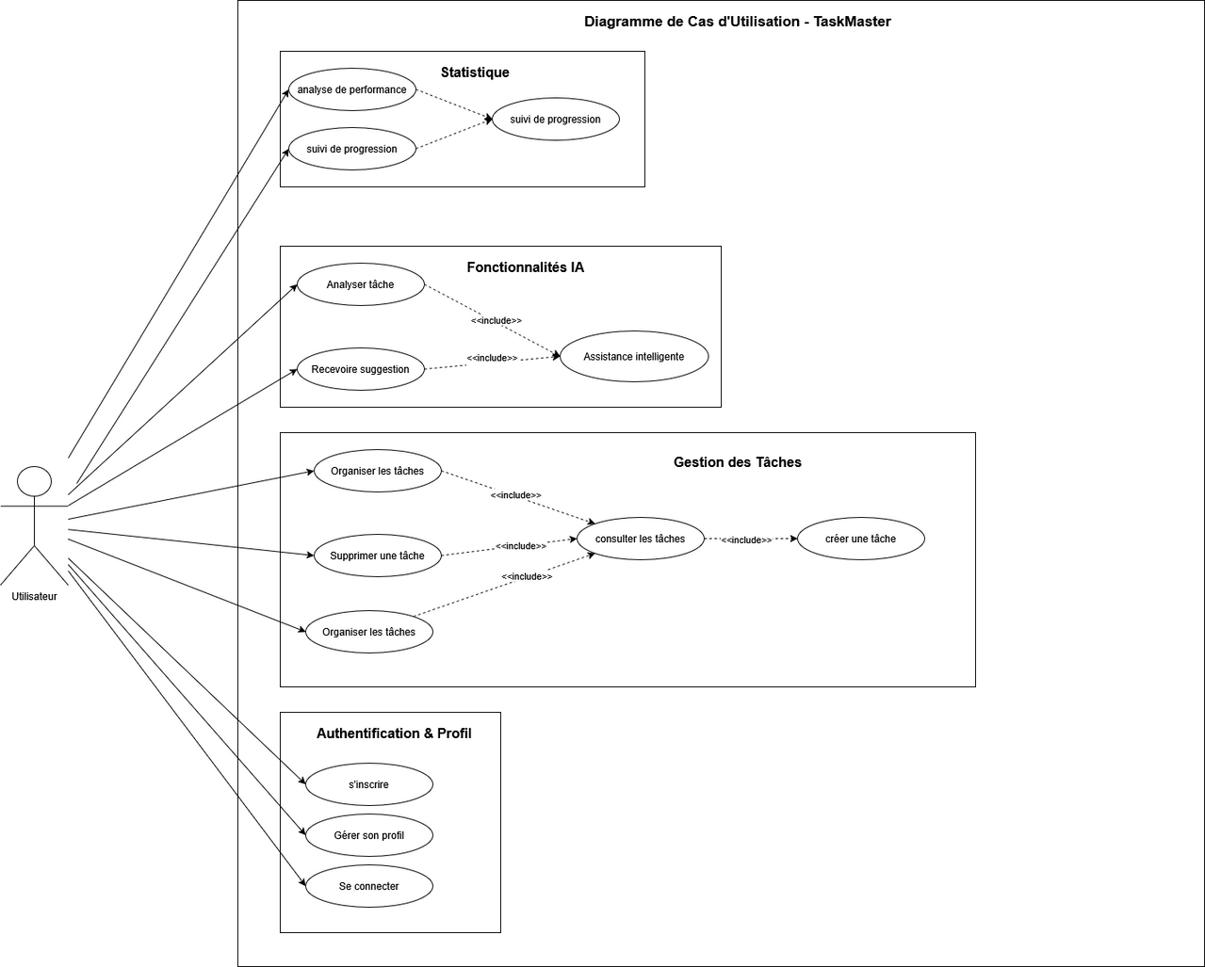
Analyse et Conception
Use case diagram

Slide 9
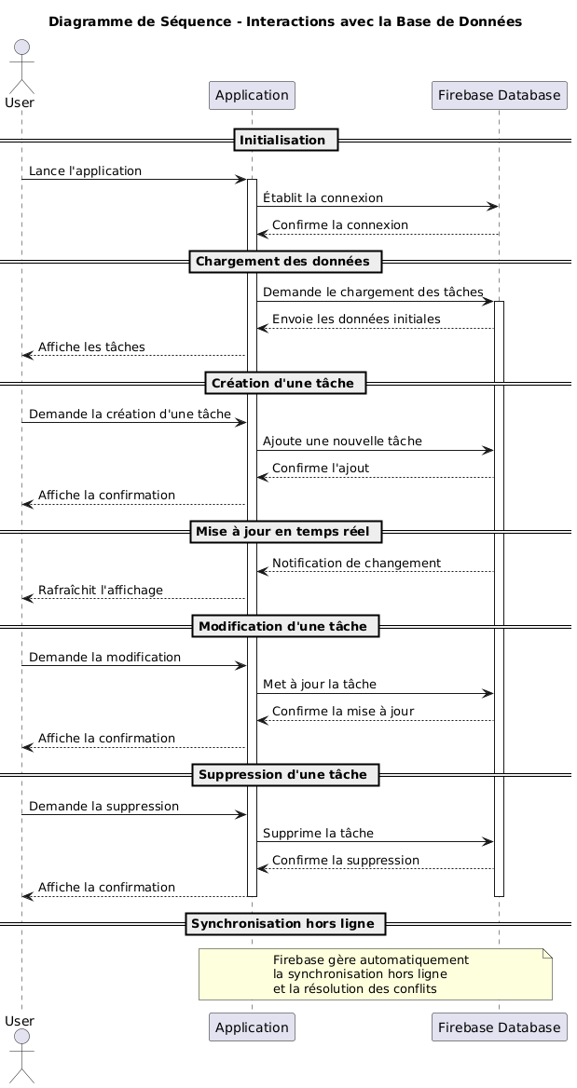
Analyse et Conception
Sequence diagram
(global)

Slide 10
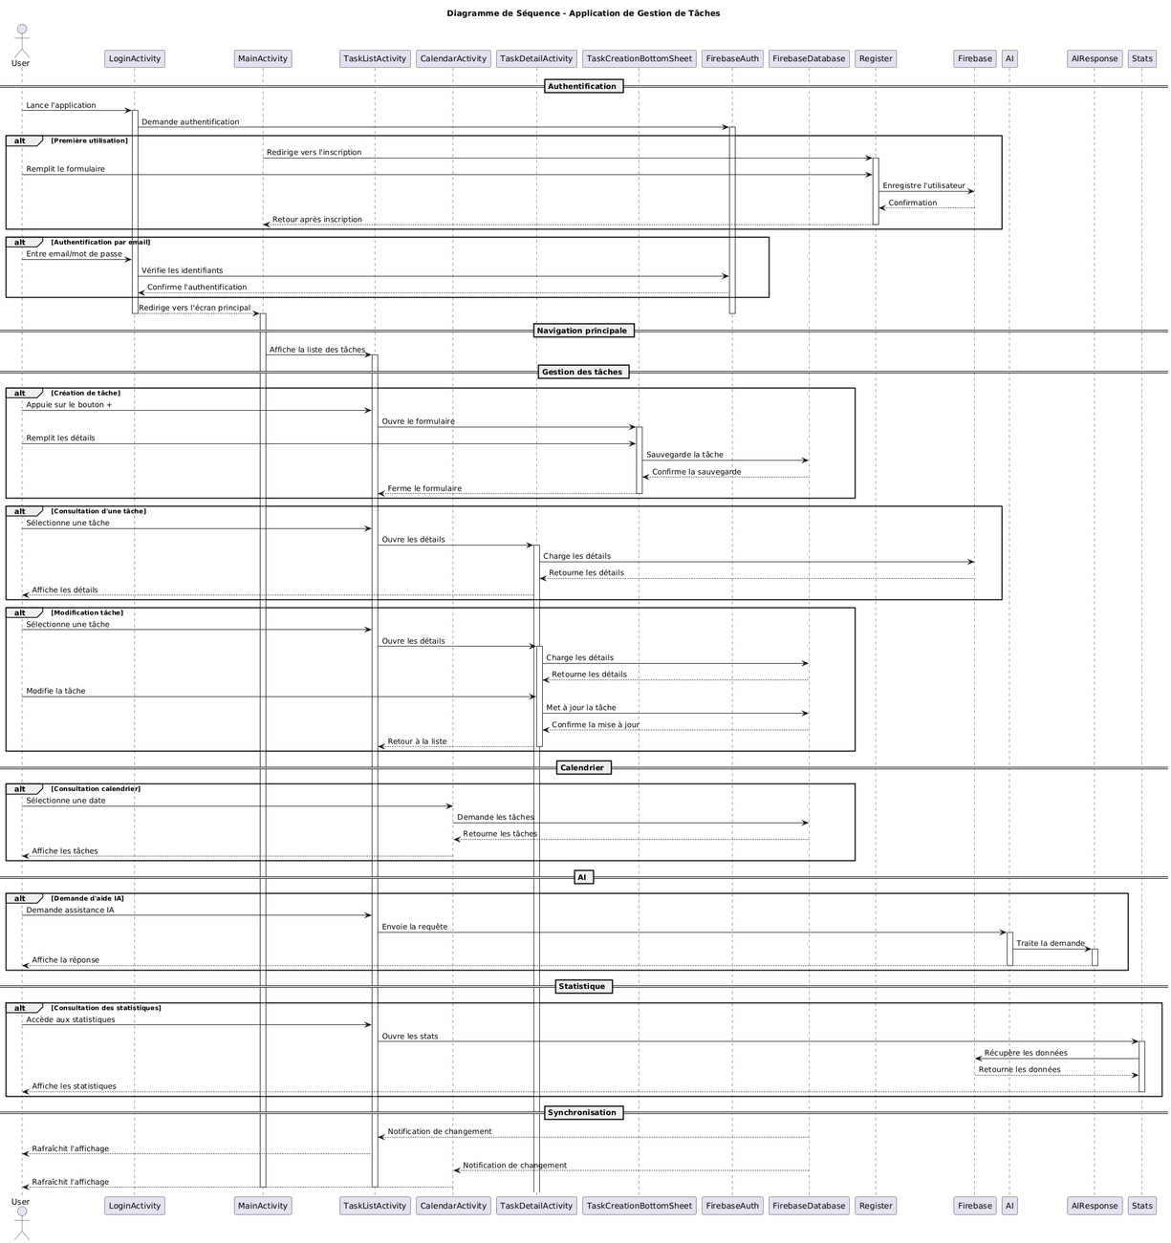
Analyse et Conception
Sequence diagram
(détaille)

Slide 11
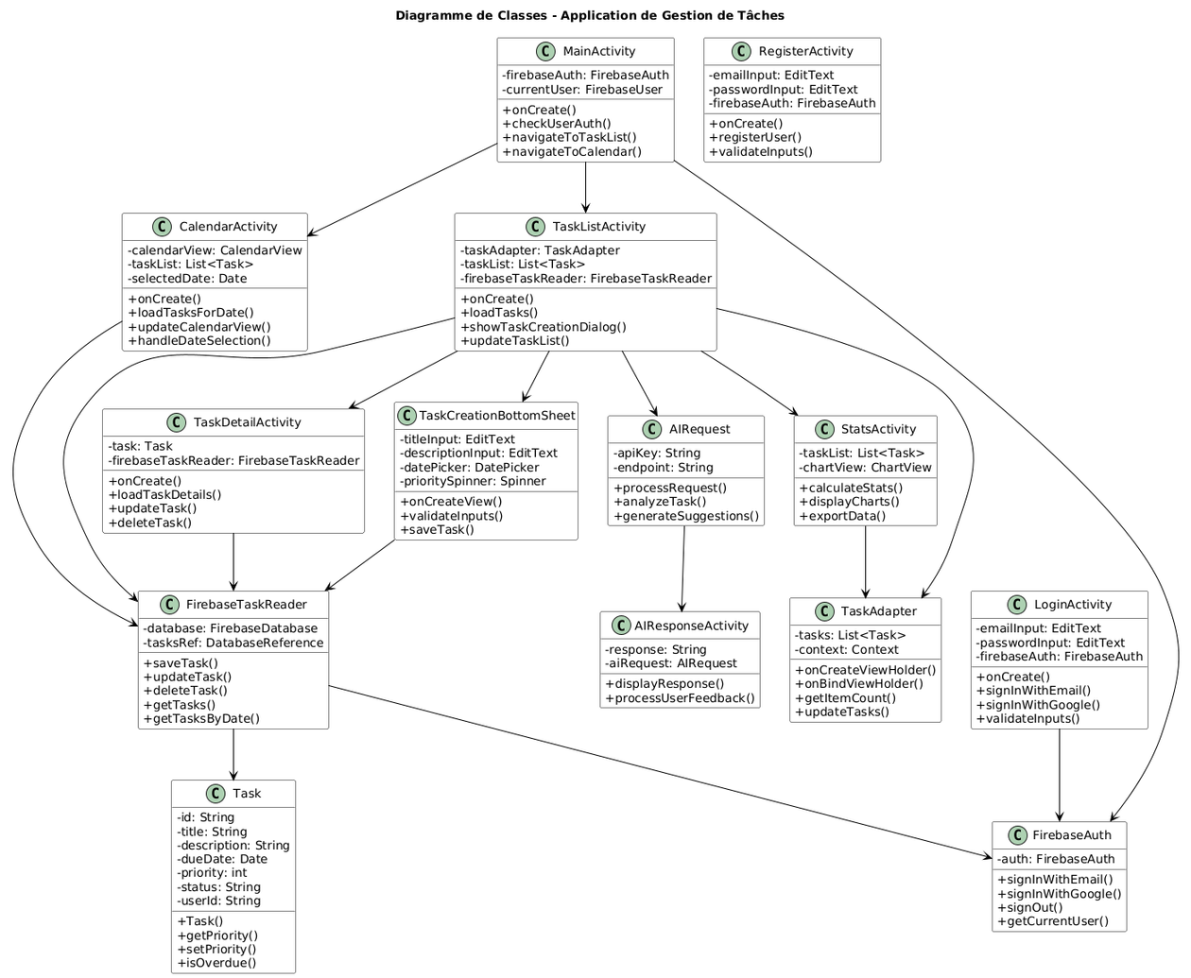
Analyse et Conception
class diagram

Slide 12



Plan financier

Slide 13


Plan financier
Coût du Projet

Slide 14



Plan financier
Monétisation de l’application
Pub
Google Adsense
Statistique poussée
AI

Slide 15

Resultats

Slide 16

Vidéo

Slide 17

Conclusion

Slide 18






























Merci
Pour votre attention

